Slide 1


Défi Scratch
Template de Slides Carnival
Débutant
Le document est mis à disposition par le RÉCIT, sauf exception, selon les termes de la Licence Creative Commons Attribution - Pas d’Utilisation Commerciale - Partage dans les Mêmes Conditions 4.0 International.

Slide 2

Défi Scratch
Présenter au moins un geste concret que tu peux poser pour atteindre un objectif de développement durable.

Slide 3
Je m’informe !
01

Slide 4
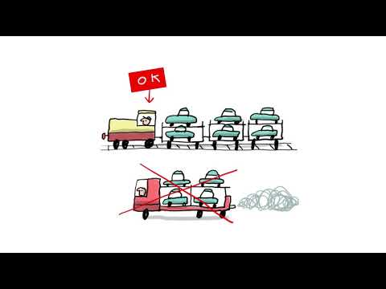

C’est quoi le développement durable?

Slide 5
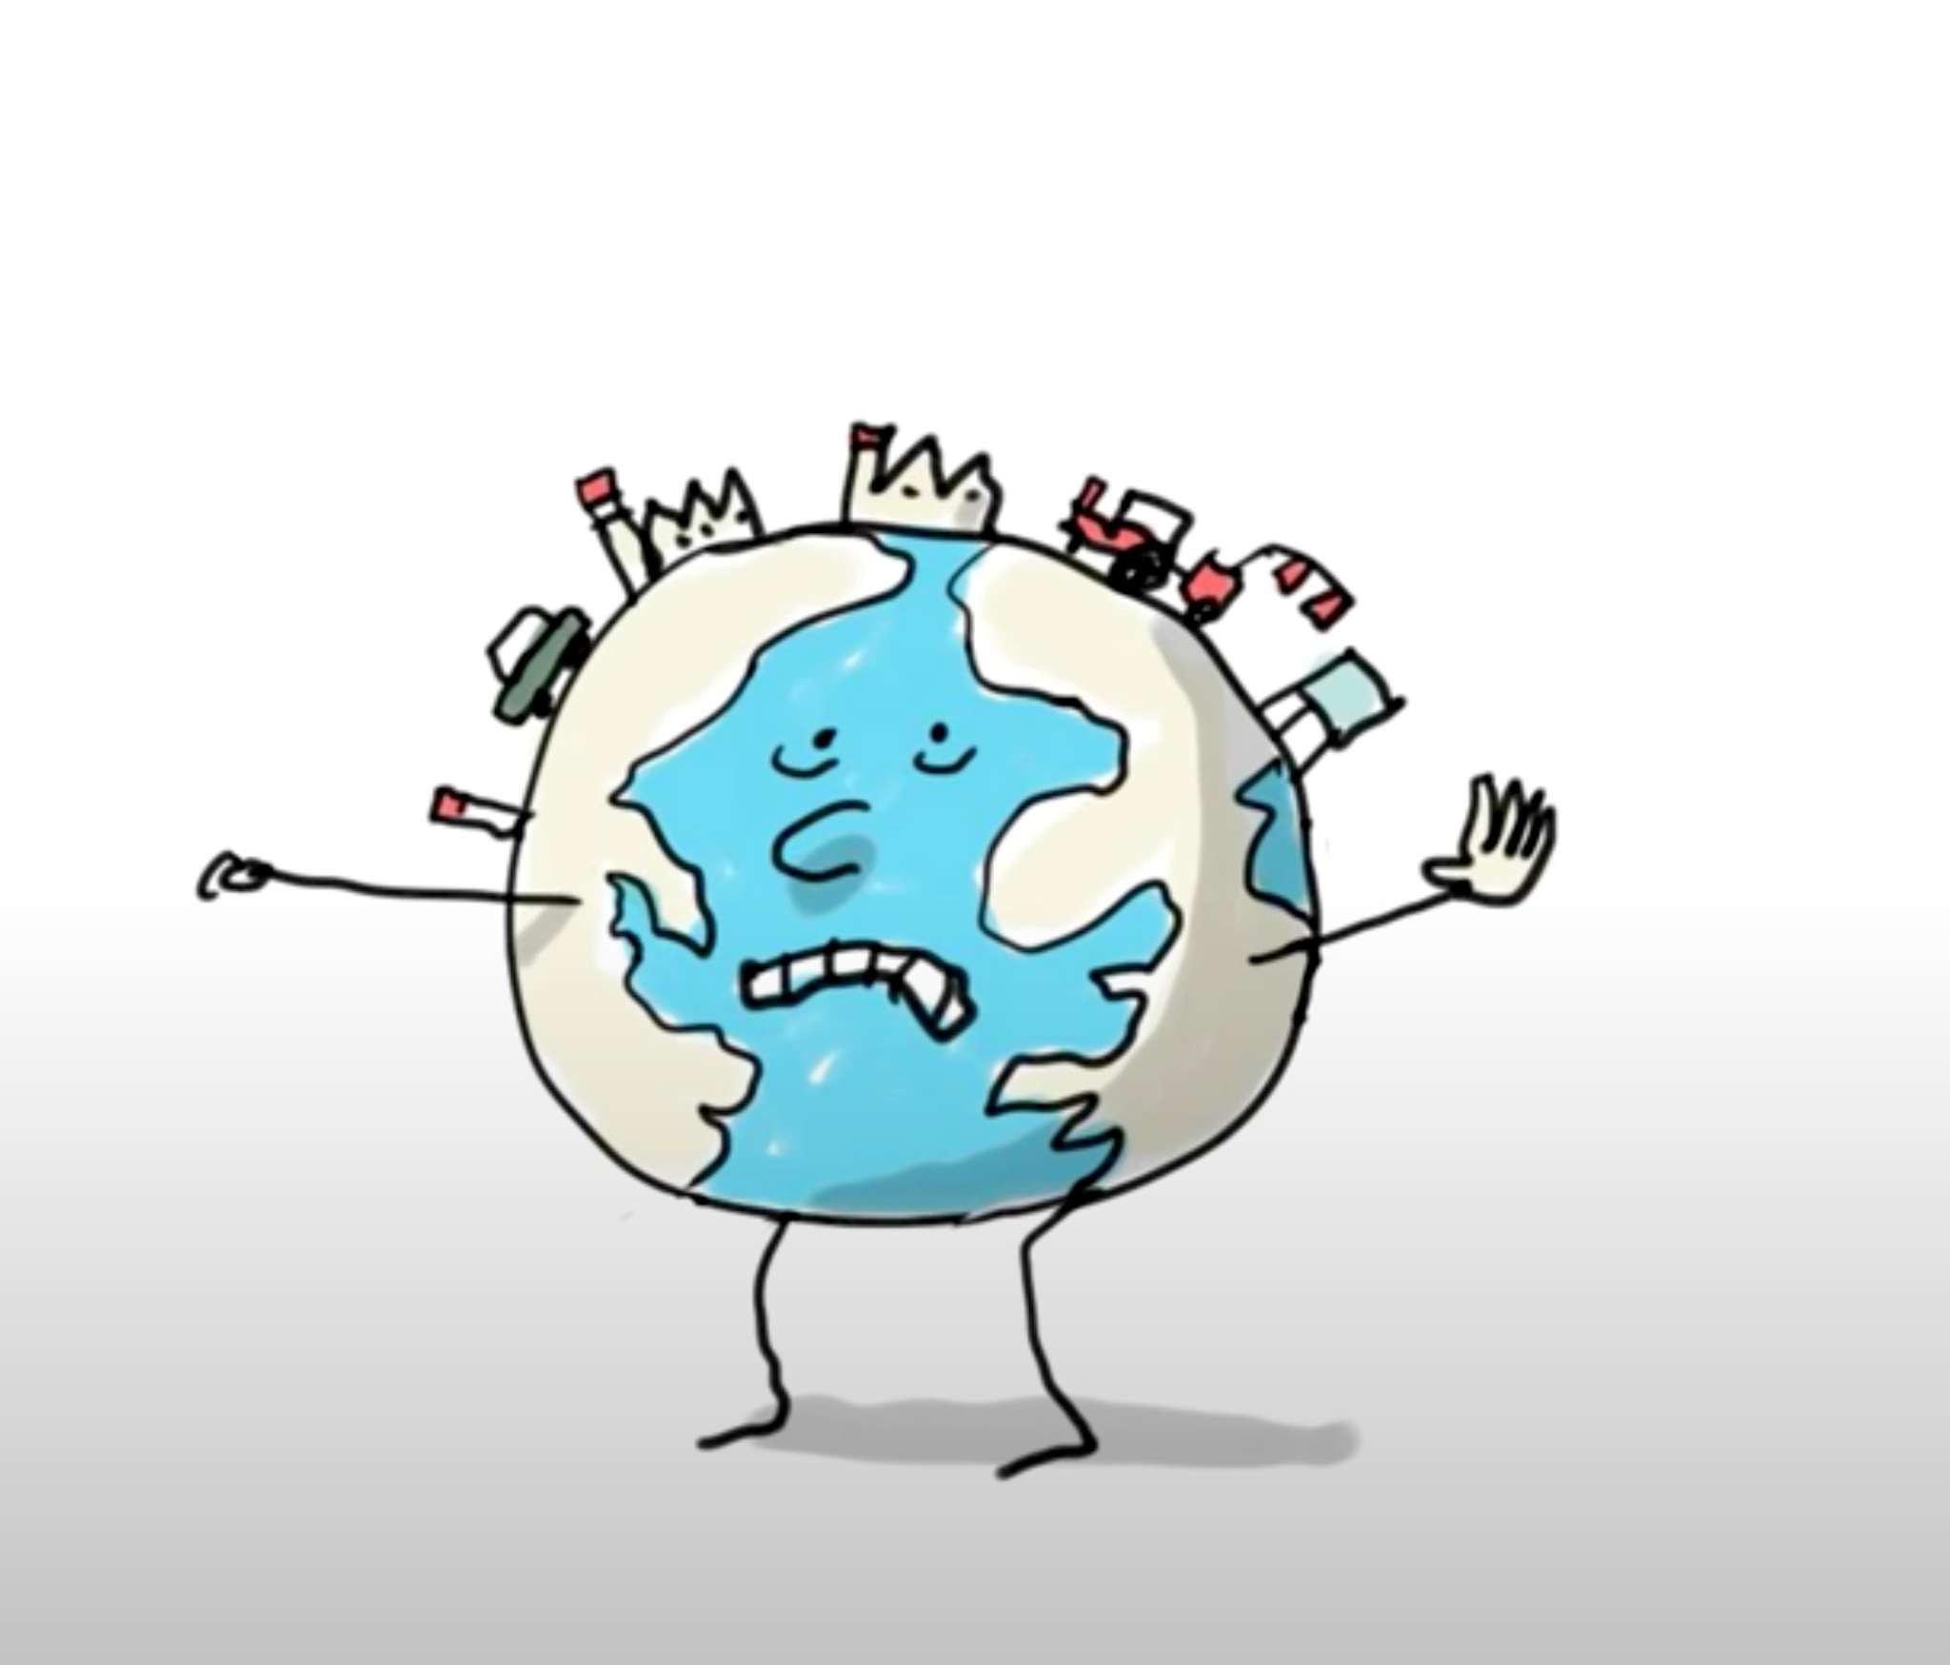
Comment agir dans le respect des humains et de la Terre?
Quelles pistes ont été présentées dans la vidéo ?
En connais-tu d’autres ?

Slide 6

C’est quoi le développement durable?
1
Répondre aux besoins actuels sans nuire aux générations futures.
Réfléchir aux conséquences de tous nos actes au quotidien.
Faire des choix en ayant un grand respect des êtres humains et de la Terre.
2
3

Slide 7





Développement durable
Environnement
Économie
Société

Slide 8
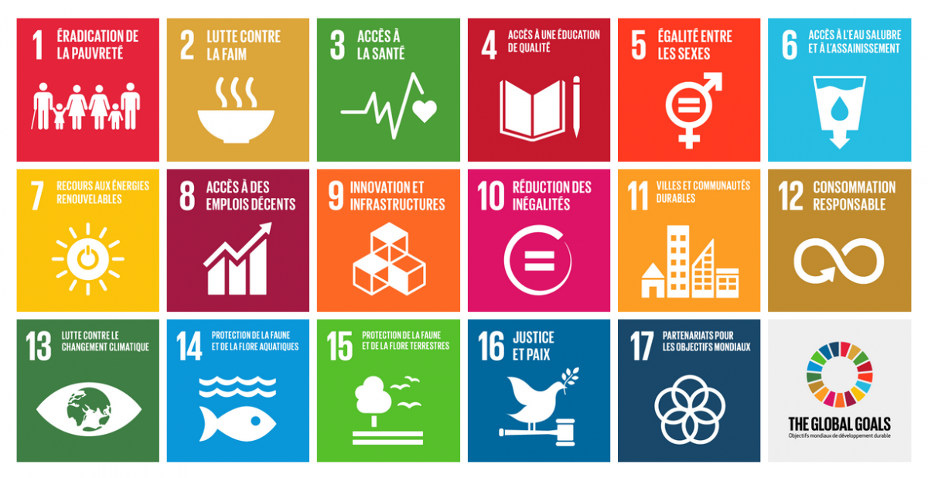
Objectifs de développement durable
Notes:
Objectifs de développement durable
Présentation des objectifs de développement durable (ONU)
Illustration des objectifs de développement durable
Capsule vidéo 17 objectifs de développement durable

Slide 9
Je m’inspire !
02

Slide 10
Défi Scratch
Présenter au moins un geste concret que tu peux poser pour atteindre un objectif de développement durable.

Slide 11

Objectif durable 12

Slide 12
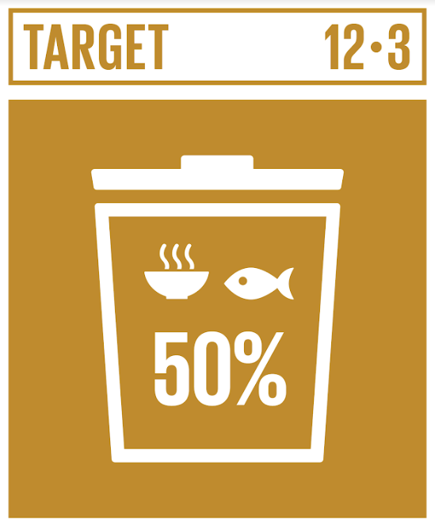


Observation et discussion des LOGOS
Réduire de moitié le gaspillage alimentaire
Réduire les déchets :
réduction, recyclage et réutilisation
Sensibiliser au développement durable et à des modes de vie en harmonie avec la nature
CIBLE
CIBLE
CIBLE
Notes:
Ces logos représentent des enjeux. Décris ce que tu vois sur les différents logos.
Faire discuter les élèves des gestes qu’on pourrait poser ou qu’ils posent déjà.

Slide 13
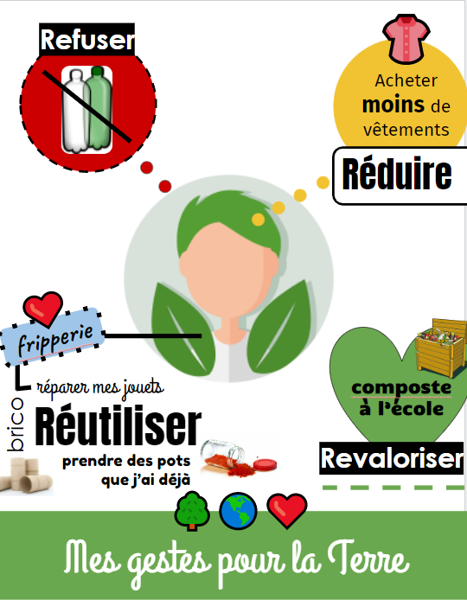
Actions pour réduire les déchets
Quelles actions fais-tu déjà?
Quelles actions peux-tu poser?
Notes:
Source de l’affiche: N. Brouillette, CSS de l’Énergie

Slide 14
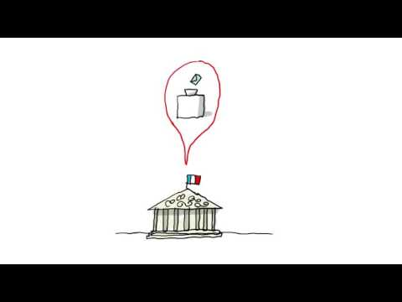
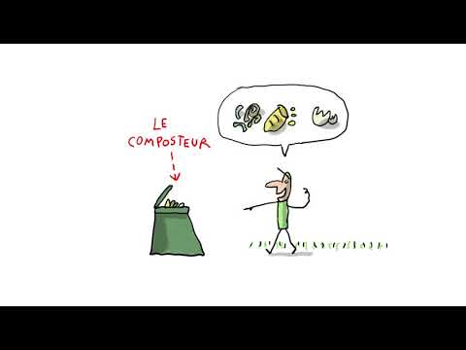
Autres suggestions de vidéos
C’est quoi le gaspillage alimentaire ?
Comment réduire les déchets ?

Slide 15
Je planifie mon travail !
03

Slide 16
Défi Scratch
Présenter au moins un geste concret que tu peux poser pour atteindre un objectif de développement durable.

Slide 17
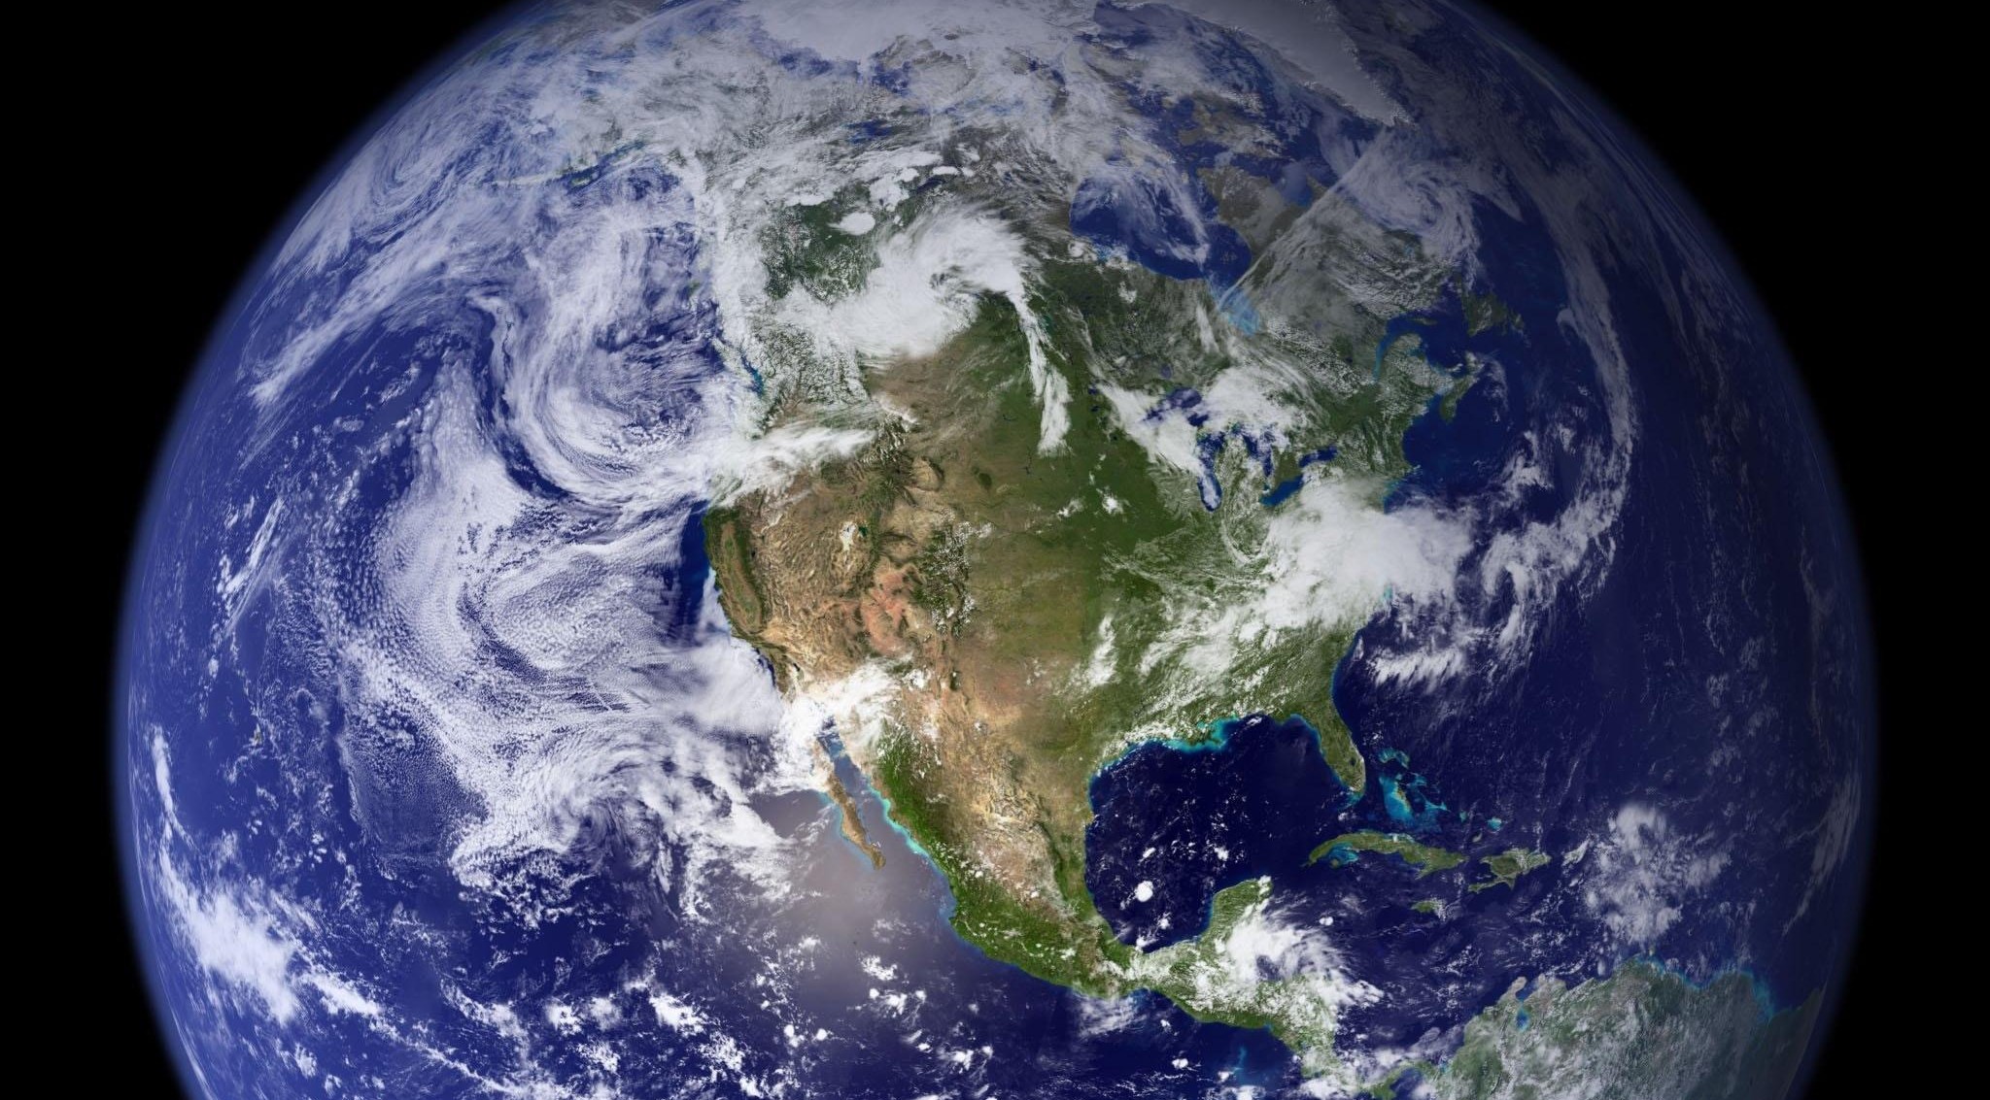
Mon scénario : Quel sujet vas-tu aborder?
-
O
X
Réduction
Refus
Recyclage
Revalorisation
Compostage
Gaspillage alimentaire
Autre?

Slide 18
Je réalise l’animation
04

Slide 19
Critères à respecter
💡 Contenu de la présentation
Ta présentation devra comprendre :
au moins un geste concret que tu peux poser;
au moins un arrière-plan;
au moins deux sprites;
au moins un son ou un enregistrement audio.

Slide 20
Critères à respecter (suite)
💡 Contenu du programme Scratch
Ton programme devra comprendre :
des blocs de mouvements pour animer les sprites;
au moins trois blocs qui expriment à l’écrit des paroles ou des pensées;
au moins une boucle de répétition;
une animation d’une durée maximale de 4 minutes.

Slide 21
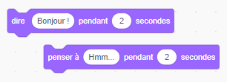

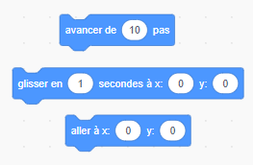



Les blocs utilisés dans le programme

Slide 22
Je partage mon animation
05

Slide 23
Critères à respecter (suite)
💡 Éléments relatifs à la publication
En vue de la publication de ton programme, tu devras :
avoir un titre significatif suivi de Kreocode 20XX (ex. : Jeu sur le recyclage - Kreocode 20XX);
utiliser des images, des photos ou des sons libres de droit; (ne pas utiliser de photos ou de données nominatives comme le prénom ou le nom d’un élève, de son groupe ou de son école)
au besoin, indiquer les sources dans l’espace « Notes et crédits »;
porter une attention particulière à l’utilisation de la langue;
indiquer comment démarrer le programme dans la section Instructions s’il ne démarre pas avec le drapeau vert;
partager le projet lorsqu’il est complété.

